Slide 1
天池热身赛：布匹缺陷检测
THESIS DEFENSE POWERPOINT TEMPLATE
汇报人：王荣胜

Slide 2
01
布匹缺陷检测比赛分析

Slide 3
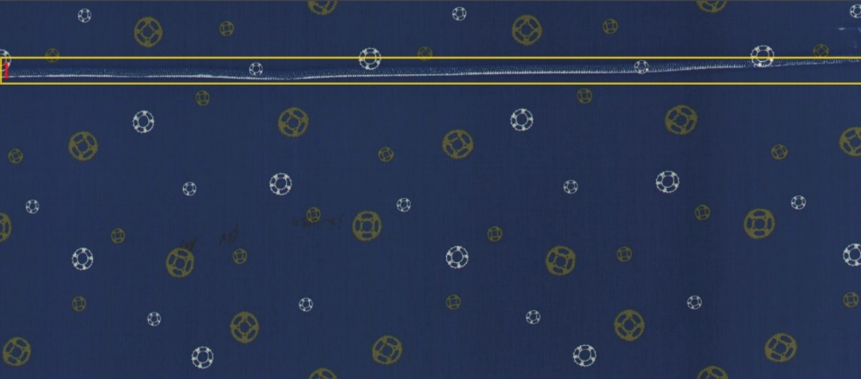
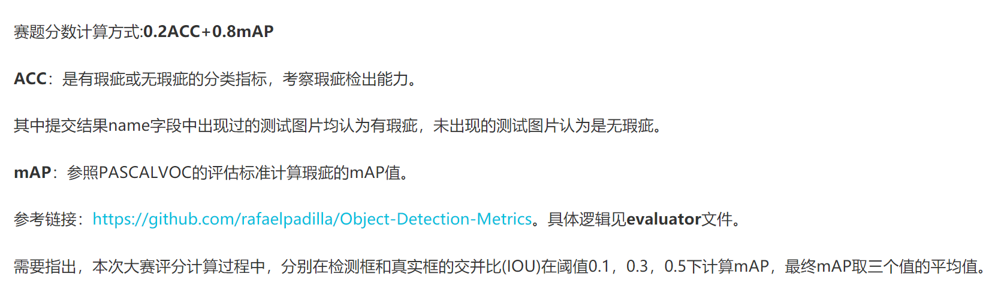
布匹缺陷检测比赛
赛题背景：
本赛场聚焦布匹疵点智能检测，要求选手研究开发高效可靠的计算机视觉算法，提升布匹疵点检验的准确度，降低对大量人工的依赖，提升布样疵点质检的效果和效率。
比赛要求：
要求算法既要检测布匹是否包含疵点，又要给出疵点具体的位置和类别，既考察疵点检出能力、也考察疵点定位和分类能力。
评估指标：

Slide 4
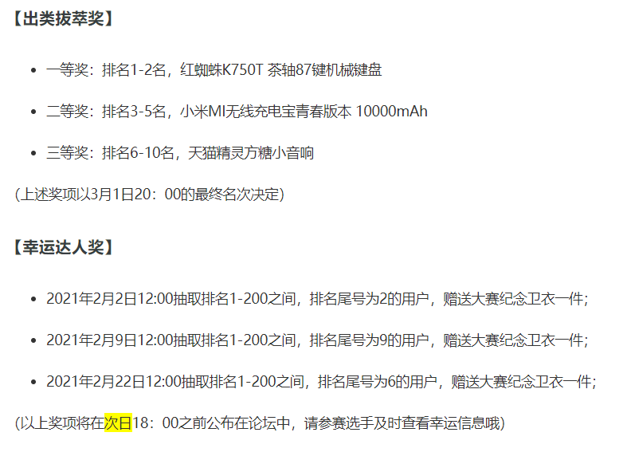
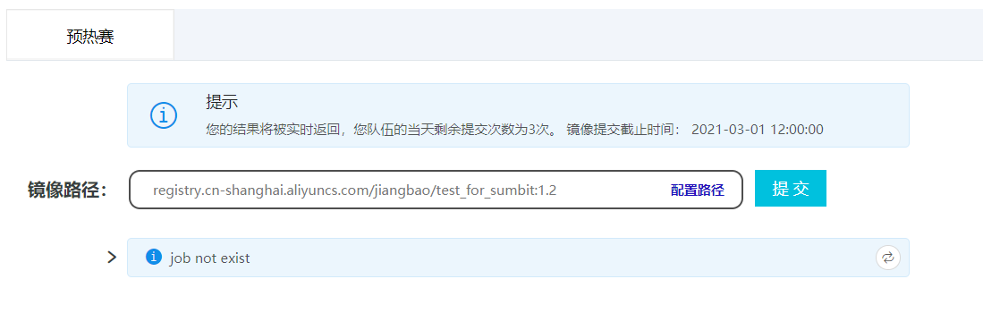
布匹缺陷检测比赛
比赛时间：
1月16日-3月1日
比赛奖励：
一等奖：排名1-2名，红蜘蛛K750T 茶轴87键机械键盘
二等奖：排名3-5名，小米MI无线充电宝青春版本 10000mAh
三等奖：排名6-10名，天猫精灵方糖小音响
提交说明：
平台采用了基于GPU计算资源的提交镜像的方式，将本地代码打包成镜像提交，推送至阿里云容器镜像仓库后，在天池提交页面中输入镜像地址、用户名和仓库密码。由比赛平台拉取镜像运行， 运行结束即可在成绩页面查询运行日志及评测结果。

Slide 5
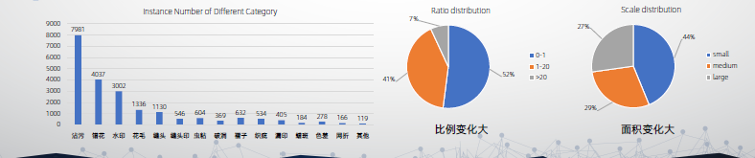
比赛数据分析
数据大小：
官方一共提供了9576张图片用于训练其中有瑕疵图片5913张，无瑕疵图片3663张
瑕疵类别共有34个类别，在最终提交结果上对一些相似类别进行了合并后，共分为20个瑕疵类别。
尺寸：4096 * 1696
比赛难点
种类较多，且数据分布不均
缺陷形状具有极端的长宽比
图片尺寸较大，部分缺陷尺寸小，小目标问题
数据分布：

Slide 6
02
快速实现比赛的Baseline
开源框架选择
数据预处理
训练模型
测试提交结果

Slide 7
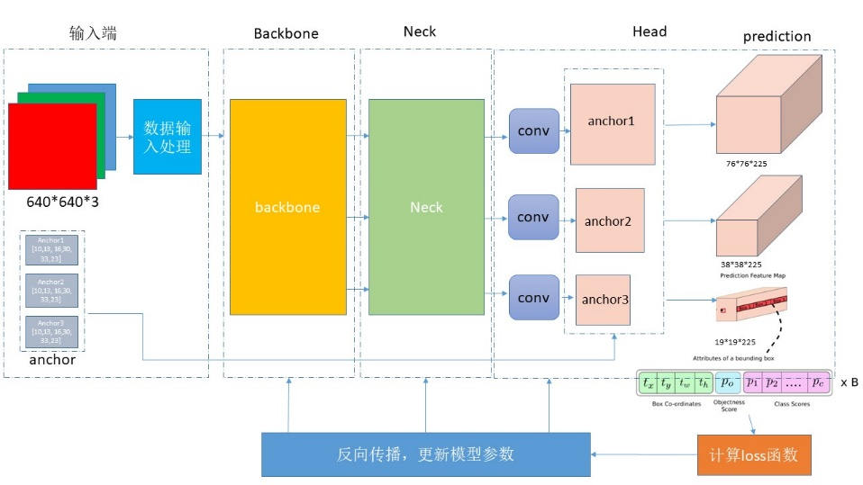
开源框架选择：YOLOV5
任务分析：
此次任务是布匹瑕疵检测，首先考虑的应该是目标检测框架。
当前目标检测主要分为one-stage和two-stage两种类型，以YOLO,SSD等框架为代表的one-stage速度快,以Faster-RCNN为代表的two-stage框架精度高。基于本次任务时间有限制在1小时内，因此采用单阶段YOLOV5的方案
YOLOV5框架设置：

Slide 8
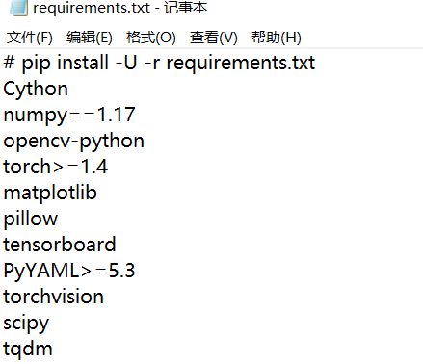
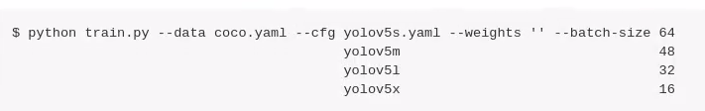

开源框架选择：YOLOV5
环境配置：
训练设置：
预测设置：

Slide 9
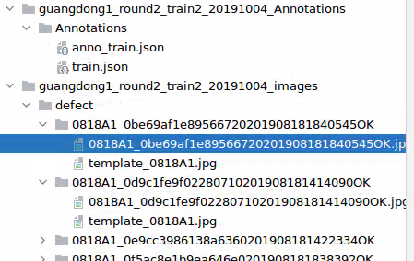
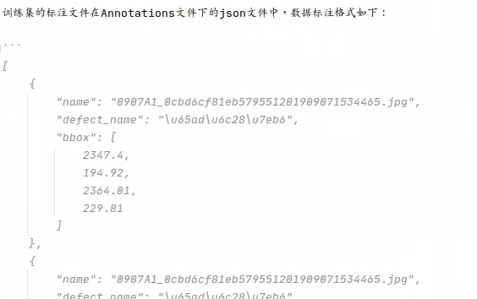

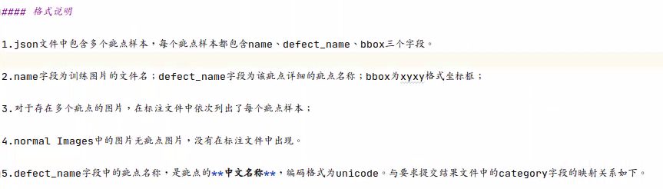
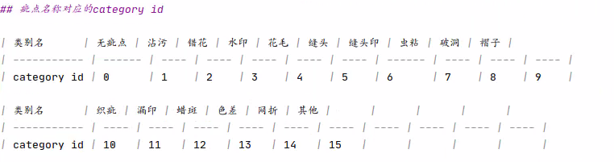
数据预处理：比赛数据格式分析
训练数据文件结构：
标注格式说明：

Slide 10
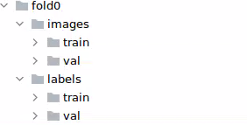
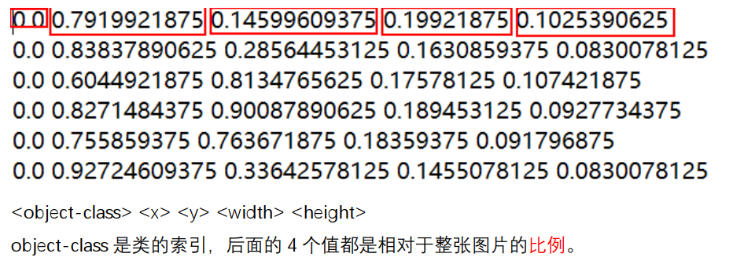

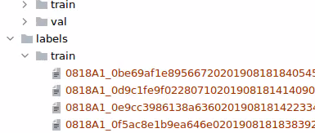

数据预处理：YOLOV5数据格式
YOLO训练数据文件结构：
YOLO 标注格式说明：

Slide 11
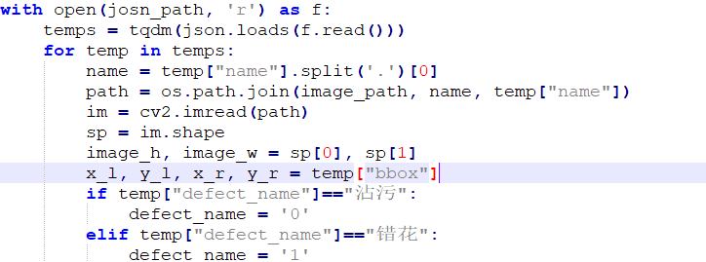
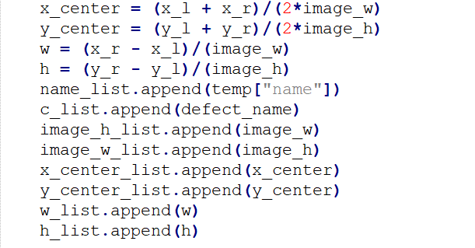
数据预处理：数据格式转换
比赛数据格式 -> YOLO数据格式： convertTrainLabel.py
#读取比赛数据的标签文件：
#标注格式转换 并存入列表

Slide 12
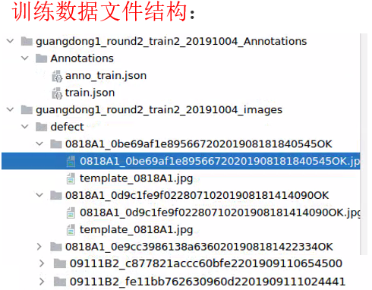
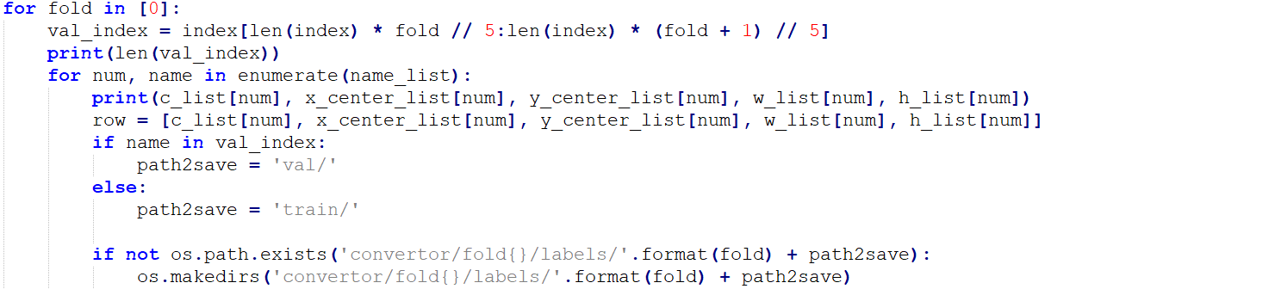
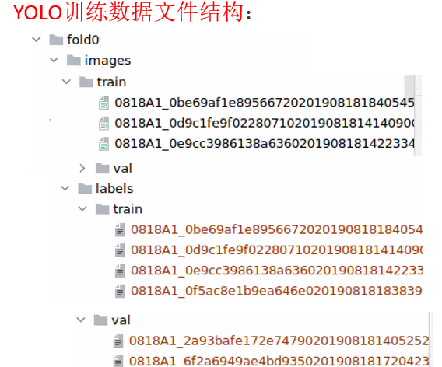
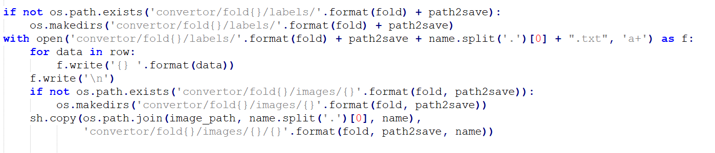
数据预处理：数据格式转换
#读取列表 list 数据,并划分训练集和验证集
#数据写入 yolov5文件格式

Slide 13
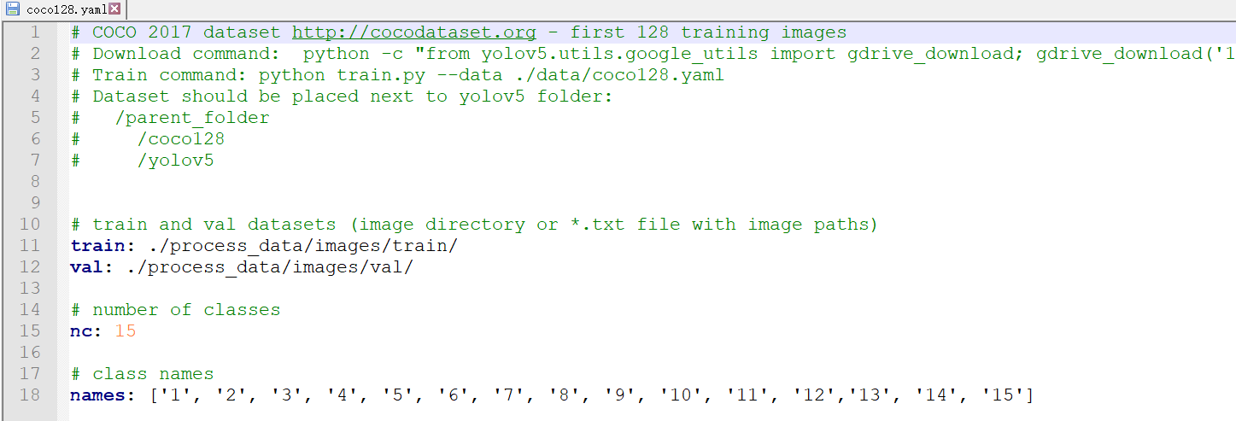
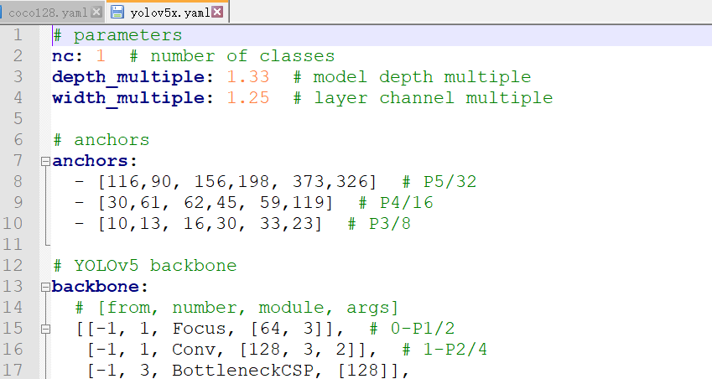
模型训练：参数设置
数据路径设置： yaml文件
模型文件： yolov5x.yaml, yolov5m.yaml, yolov5l.yaml yolov5s.yaml文件

Slide 14
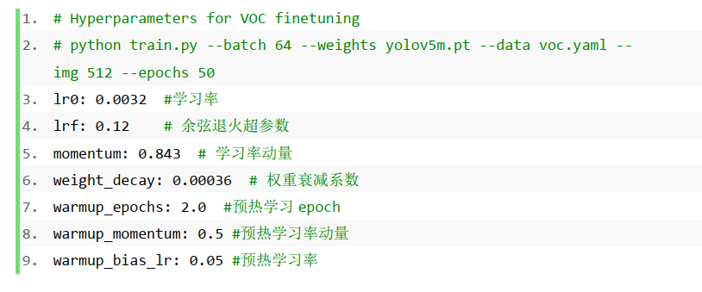
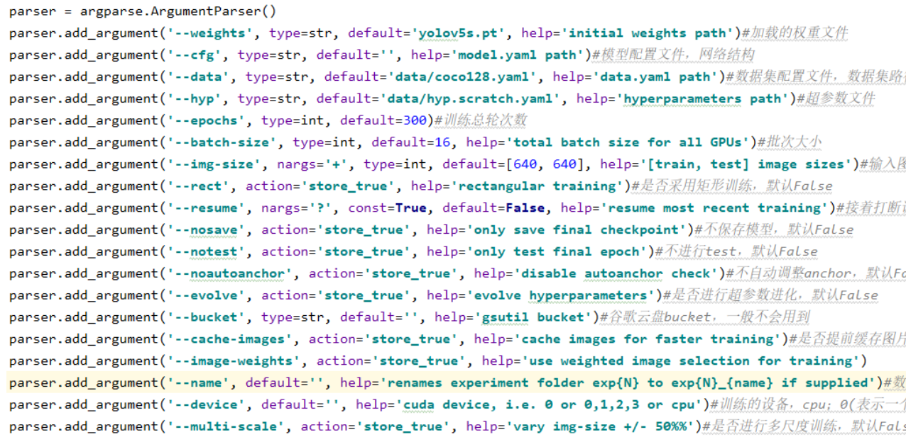
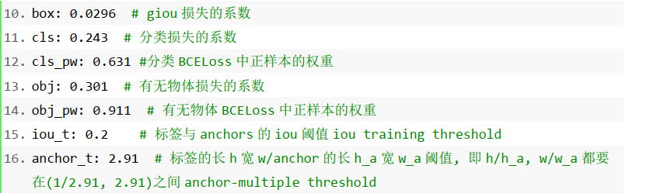
模型训练：参数设置
超参数设置
训练配置设置

Slide 15
模型训练：参数设置
超参数设置
训练配置设置

Slide 16
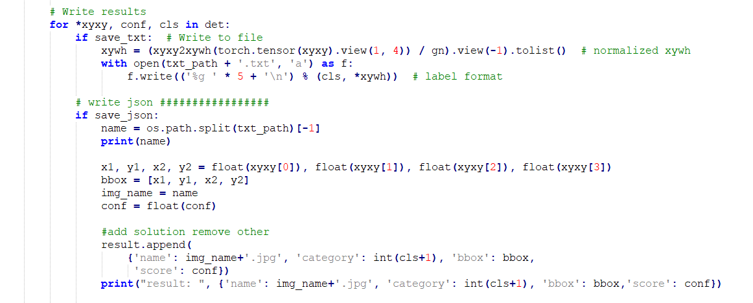
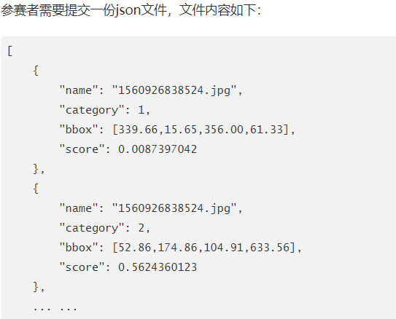
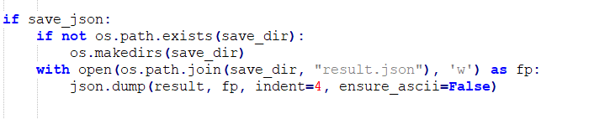
测试模型并生成结果
#将预测结果保存为提交的格式存入list：
提交格式：
#预测结果写入json：

Slide 17
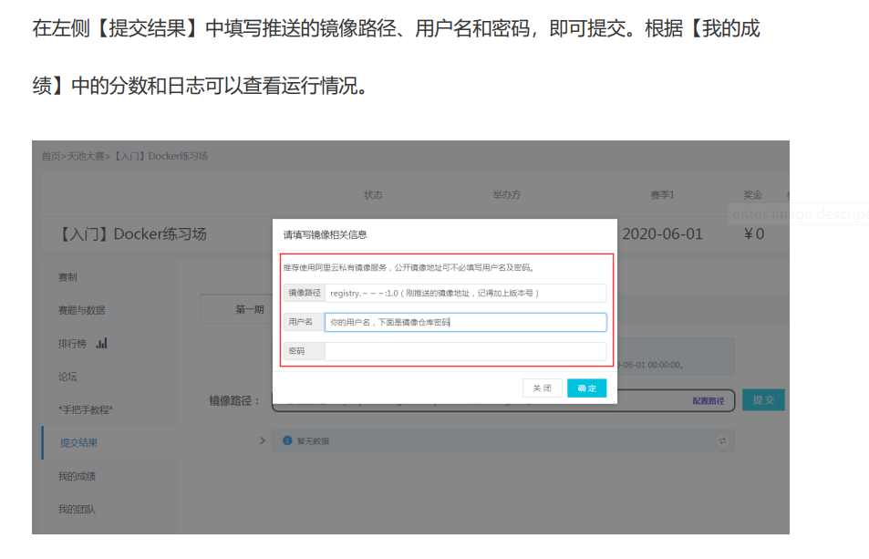
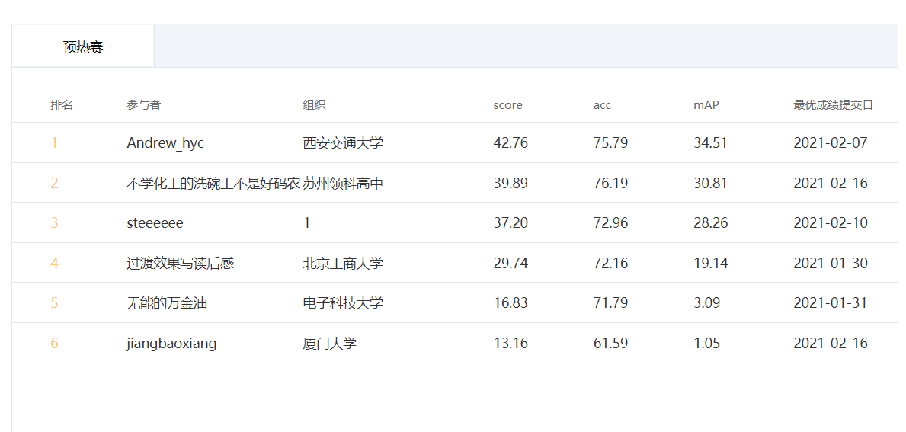
提交结果：docker提交
这部分我根据我的docker结果提交步骤，写了一份布匹缺陷检测结果docker提交教程，主要是以官方教程为基础，然后增加了一些里面没有提到的提交细节。

Slide 18
03
提升比赛成绩思路
数据分布不均匀
极端长宽比
小目标问题
提分技巧

Slide 19
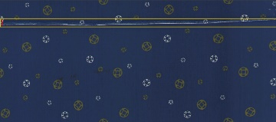
数据分布不均匀问题
解决思路：
1、过采样种类较少的样本
2、数据扩增：在训练方面，除了常规的数据增强之外，我们观察到原始的标注存在不准确的情况，为了使网络适应这种不确定性，我们在训练时随机对原始的标注框进行了抖动，是网络能够学习这种不确定性
竖直翻折
水平翻折

Slide 20
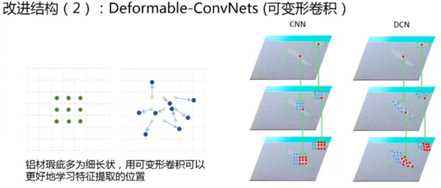
极端长宽比问题
解决思路：
1、anchor 设置：考虑到样本的长宽比差异较大，通过聚类分析可以发现，原始的anchor并不能满足当前任务的需要，通过增加anchor数目，提高检测性能。
2、可变形卷积：增强特征提取能力，提高检测性能
方法：在 backbone结构的最后一个block采用可变形卷积核
优点：可变形卷积能够计算每个点的偏移，从最合适的地方取特征进行卷积

Slide 21
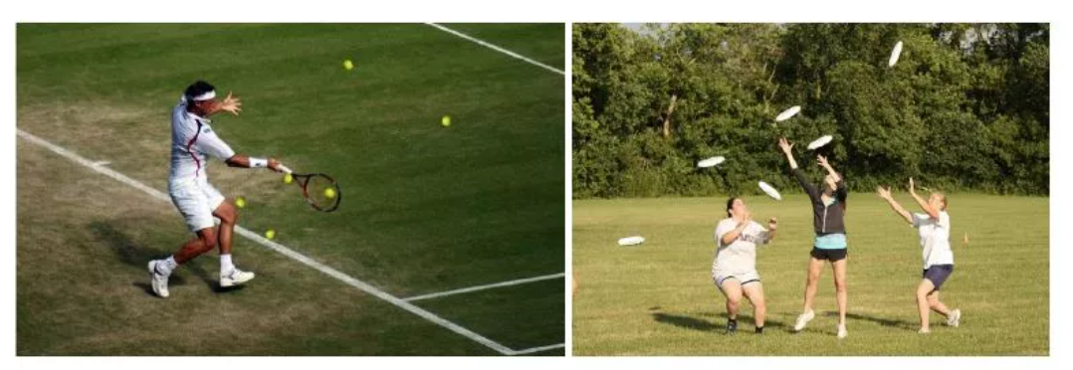
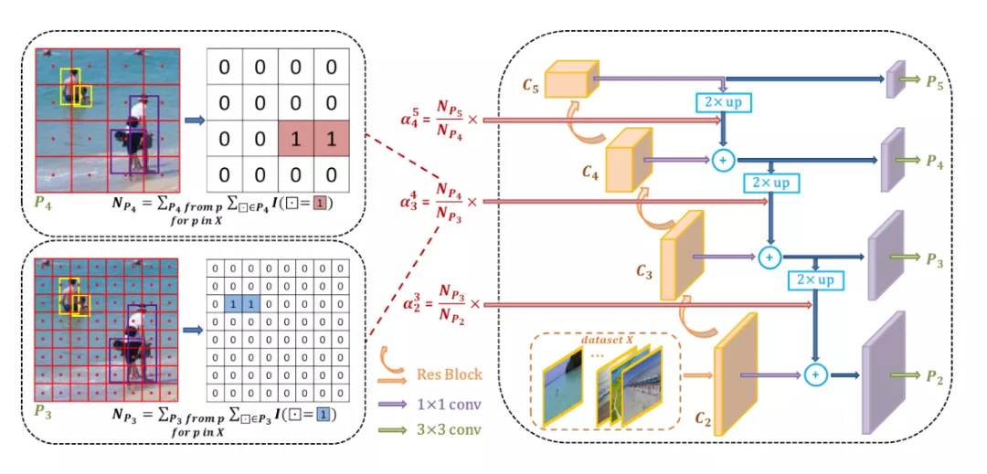
小目标问题
解决思路：
1、针对小目标的扩增方式：Copy-Pasted
也就是将小目标贴到图像中的任意位置并生成新的标注，并且粘贴的小目标可以进行随机变换（缩放，翻折，旋转等），这种方式通过增加每个图像中小目标的数量，匹配的 anchor 的数量也会随之增加，这进而提升了小目标在训练阶段对 loss 计算的贡献。
2、多尺度训练：
多尺度训练（Multi Scale Training, MST）通常是指设置几种不同的图片输入尺度，训练时从多个尺度中随机选取一种尺度，将输入图片缩放到该尺度并送入网络中
3、FPN 增加融合因子
Effective Fusion Factor in FPN for Tiny Object Detection

Slide 22
目标检测提分技巧
1.半监督学习：
利用训练集训练好的模型预测测试集，将预测结果作为伪标签加入训练
2.测试增强：
对检测图片进行翻折、旋转、色彩增强，然后分别对这些扩增图片进行预测，将多个预测结果进行融合
3.模型集成：
多个模型进行预测，将一张图片的多个结果进行融合

Slide 23
感谢大家聆听
TAHNK YOU FOR WATCHING

